Slide 1
درس مبانی برق والکترونیک
آموزشکده کشاورزی سمنگان گردآورنده: رسول آقائی
کارشناس ارشد برق

Slide 2
به باغ آییم جمله یاران
همه یاران همدل ،همچو باران
مولانا

Slide 3
به نام خدا
فصل اول: ایمنی در برق
فصل دوم: اهمیت وکاربرد برق در ماشینها وتاسیسات کشاورزی
مفاهیم اولیه برق
فصل سوم: ابزارها ولوازم مورد استفاده در برق
تک فاز و سه فاز
سیم چین وانبر دست و پیچ گوشتی، فازمتر، کابل بر،سرپیچ
انواع بست واتصالات
انواع سیم وکابل
کلید و یریزها،شاسی ها،
کنتاکتورها،بی متال،فیوزها
سایرتجهیزات برق تک فاز وسه فاز
فصل چهارم: ابزارهای اندازه گیری
ولت متر،آمپرمتر، آهم مترو...
فصل پنچم:
جریان الکتریکی، ولتاژ الکتریکی
قانون اهم، مقاومت، ولتاژ، توان، انرژی
فرکانس، واحد های اندازه گیری الکتریکی
مدارهای سری و موازی، مختلط
جریان متناوب وجریان مستقیم، تک فاز و سه فاز
فصل ششم: مدارات برقی
تک پل، دوپل، تبدیل، صلیبی، زنگ اخبار، کولر، آیفون

Slide 4
فصل هفتم: شناسایی المانها
مقاومت، خازن، رگولاتور، ترانس،
مدارهای مختلف(اهمی، سلفی، خازنی و...)
فصل هشتم:
الکترو موتورها، ترانسفورماتورها
آلترناتورها واستاتر در ماشین آلات
فصل نهم: تابلوبرق
مدارات فرمان، مدارات قدرت
اتصالات لازم برای راه اندازی الکتروموتورها
فصل دهم: باطری
ساختمان، اصول کار، ظرفیت، وظیفه
ولتاژ شارژ و دشارژ، نگهداری
شارژرهای باطری ونحوه شارژر
فصل یازدهم: مدارات برقی درماشین آلات
روشنایی، راهنما، بوق، برف پاکن
نشان دهنده ها و...
فصل دوازدهم: کارعملی
کارگاه، تحقیق، پروژه

Slide 5
منابع
اصول ومبانی مدارهای الکتریکی - مولف: فلوید توماس - مترجم :مهرداد عابدی -ناشر:جهاد دانشگاهی دانشگاه امیر کبیر – سال 1383
دوره جامع برق والکترونیک – مولف: لندرسون چارلز-مترجم: محمد رضا محمدی فر- ناشر: انتشارات سپهر- سال 1385
ماشینهای الکتریکی – مولف: احمد ریاضی – ناشر:انتشارات مرعشی –
سال 1369
راه اندازی موتورهای سه فاز وتک فاز- مولف: شهرام خدادی- ناشر: شرکت صنایع آموزشی 1387
نقشه های برقی تراکتور،ماشینهای کشاورزی،لودر و... ناشر: شرکت سازنده

Slide 6
ارزش یابی
امتحان کتبی 10نمره، فصلهای نظری
کارگاه وتحقیق وکارعملی 10 نمره به شرح
1- کارکرد قسمت برق ماشین های کشاورزی بصورت word ومنبع
2- جریان متناوب ومستقیم تک فاز وسه فازبه صورت wordومنبع
3- الکترو موتورها و ترانسفورماتورها بصورت word ومنبع
4- آلترناتورها واستارترها درماشین آلات بصورت word ومنبع
5- باطریها وشارژرها بصورت word ومنبع
6-ساخت آفتامات
7- ساخت شارژرها
8-طراحی مدارات ماشین آلات
9- ساخت هر قطعه برقی در ماشین آلات به رفته

Slide 8
اصول اولیه ایمنی برق
ایمنی در برق در بررسی های انجام شده روی حوادث سایر کشورها ملاحظه می شود ، حوادث صنعت برق در کشورهای پیشرفته تقریبا نزدیک به صفر است و این دلیل اهمیت دادن به مسئله ایمنی و اجرای دقیق مقررات ایمنی در این کشورها می باشد . بطوریکه با اجرای برنامه های منظم و از پیش تدوین شده فرهنگ ایمنی برای کارکنان و کار برای این صنعت از طریق بهره گیری از برنامه های آموزشی و تهیه مقررات و استفاده از رسانه های گروهی مانند روزنامه ، تلویزیون ، رادیو ، بروشور و مجلات زند

Slide 10
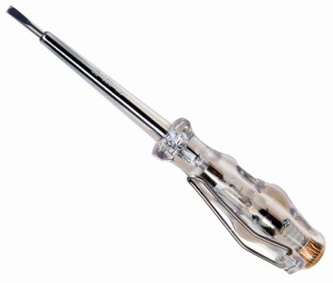
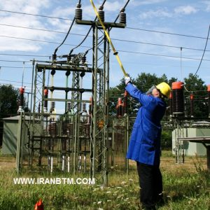
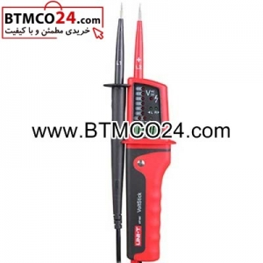
در صنعت برق اگر ايمني رعايت نشود، خطر برق گرفتگی حتمی است. بنابراين قبل از دست زدن به سيم يا ادوات برقي جهت تعمير و يا هر گونه بازرسي بايستي حتماً جريان برق در مدار قطع بوده و مطمئن باشيد كه جريان برق وجود ندارد و آزمايش وجود يا عدم وجود جريان برق توسط فازمتر صورت مي گيرد.

Slide 12
علل وقوع حوادث
1 _ عدم آموزش لازم برای کارهای اجرایی 2 – عدم آموزشهای لازم در خصوص ایمنی و رعایت مقررات آن 3 – عدم رعایت مقررات و دستورالعملهای ایمنی ایمنی بر حسب آموزشهای دیده شده 4 – عدم استفاده از وسایل و تجهیزات ایمنی فردی و گروهی 5 – استفاده از وسایل غیر مجاز و غیر استاندارد 6 – عدم استفاده از فرمها و کارتهای حفاظتی در زمان اجرای کار 7 – در نظر نگرفتن روحیه افراد در زمان اجرای کار

Slide 13
جريان برق
جريان برق را با واحد امپر نشان مي‌دهند كه بر دو نوع مي‌باشد :
جريان مستقيم(DC) : جريان برق حاصل از ژنراتورها و باطري ها از اين نوع مي‌باشد.
جريان متناوب (AC) : جريان برق شبكه شهري از اين نوع مي‌باشد.

Slide 14
ولتاژ برق
اندازه گيري فشار الكتريكي رابا ولت نشان مي‌دهند كه در صنعت به سه دسته زير تقسيم مي شود:
ولتاژ بالا كه از 650 ولت به بالا مي‌باشد.
ولتاژ متوسط كه بين 250 تا 650 ولت مي‌باشد.
ولتاژ پائين كه از 250 ولت كمتر است.
توضيح : ولتاژ پائين از نظر ايمني ولتاژ زير 25 ولت مي‌باشد.

Slide 16
سيستم ارت وسايل برقي
ازآنجائي كه مقاومت سيم در برابر جريان برق از مقاومت بدن انسان كمتر است چنانچه دستگاه برقي ما بوسيله يك سيم به زمين وصل شود، جريان برق از طريق اين سيم به زمين منتقل خواهد شد. دستگاههاي برقي سيار بوسيله سيمي كه در دو شاخه آن تعبيه شده به پريز مخصوص متصل مي گردد. براي دستگاهها و سازههاي بزرگ بايد تمامي كابلها به يك نقطه به نام چاه ارت (EARTH PEAT) متصل گردند.

Slide 17
علائم هشدار دهنده

Slide 18
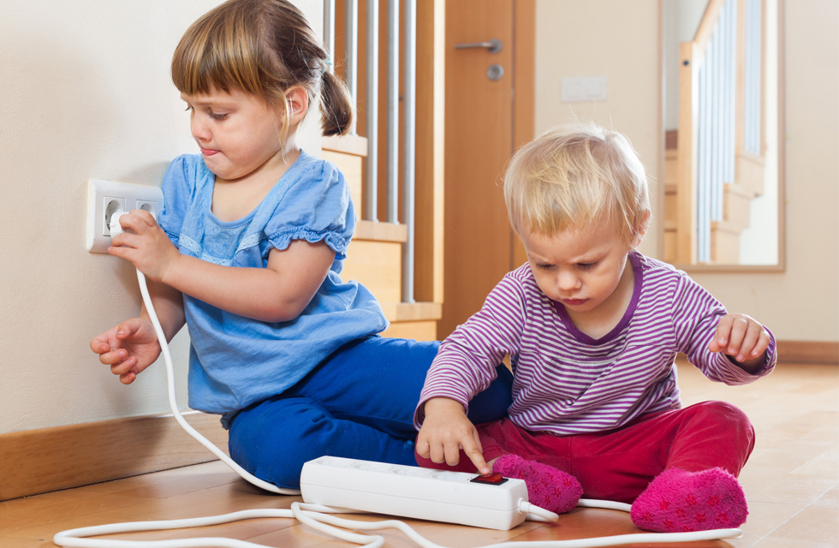

Slide 19
اقدامات برای نجات شخص برق گرفته

Slide 20
اقداماتي كه براي نجات شخص برق گرفته مي توان انجام داد عبارتست از
قطع مدار برق
رها کردن شخص برق گرفته از مدار
تنفس مصنوعي
رساندن به پزشک
مرگ در اثر برق گرفتگي
مرگ در اثر برق گرفتگي معمولاً نتيجه مستقيم دو چيز است :
بهم ريختن كار منظم قلب
متوقف شدن دستگاه تنفس

Slide 21
يك تماس جزئي با سيم يا وسايل برقي انسان را به سرعت نابود ميكند و چنانچه مسير برق گرفتگي از سمت چپ بدن يا از سمت سر باشد خطرناك تر است.مسئله مهم در برق گرفتگي تنفس مصنوعي مي باشد كه بايد در كمتر از 3 دقيقه پس از برق گرفتگي با انجام اين كار جريان تنفس را به حالت عادي بازگردانيم.مصدوم را به پشت بخوابانيد و بلوز كار يا كت خود را تا كنيد و با قرار دادن آن زير شانه، بطوري كه سر به عقب كشيده شود، پهلوي سر مصدوم قرار گيريد و تنفس مصنوعي و ماساژ قلبي انجام ده

Slide 23
وسایل و لوازم ایمنی در برق

Slide 24
انرژی برق به آسانی قابل انتقال

Slide 25
اهمیت وکاربرد برق در ماشینها وتاسیسات کشاورزی
کاربرد انرژی الکتریکی در بخش کشاورزی ر و به رشد است. از روشنایی اتاق ها ، کارگاه ها ، سالن های مرغداری و گاوداری تا راه اندازی الکتروپمپ های موجود در یک مزرعه ، سیستم های آبیاری نوین ، نقاله ها ، فن های تهویه ، شیر دوش ها ، آسیاب ها و میکسرها ٔ و تجهیزاتی مانند آن همگی مواردی هستند که در آنها انرژی الکتریکی به کار گرفته می شود. بنابراین یکی از نیازهای دانشجویان رشته ٔ تولید ، انتقال و توزیع انرژی الکتریکی توضیحاتی داده می شود کشاورزی ، داشتن اطالعات مربوط به برق می باشد . در این فصل درباره و برخی مفاهیم پایه برق مورد بررسی قرار می گیرد.

Slide 26
1-انرژی الکتریکی به سادگی به نقاط دور انتقال می یابد.و سرعت انتقال این انرژی حدود سرعت نور می باشد و عمل انتقال می تواند بوسیله چند رشته سیم انجام گیرد
2- وسایل الکتریکی معمولا بدون صدا و دود بو کار می کنند و به آسانی به کار می افتد وبا قطع وصل یک کلید می توان یک موسسه را روشن ویا یک ماشین عظیم را به کار انداخت.

Slide 27
3- انرژی الکتریکی به سادگی قابل تبدیل به انرژی نورانی ، حرارتی، مکانیکی، شیمیایی می شود
4- با استفاده از این نوع انرژی در ارتباطات مخابرات رادیوئی و تلویزیون وساختن آهن رباهای قوی انجام می گیرد
5- انرژی الکتریکی در تجهیزات صنعتی، ساختمانی ، کشاورزی، دریایی، هوایی و... نقش به سزایی دارد.

Slide 28
انرژی های نو

Slide 30
جریان الکتریسیته یا برق چیست؟

Slide 31
الکتریسیته یکی از انرژی های موجود در جهان است. هر چیزی که در اطراف ما وجود دارد از اتم تشکیل شده است و این اتم ها دارای ذراتی هستند که بار الکتریکی با خود حمل می کنند.
این بارها می توانند مثبت و یا منفی باشند. بارهای هم نام همدیگر را دفع و غیر هم نام یکدیگر را جذب می کنند.
زمانی که این بارها به حرکت در آیند تولید جریان الکتریکی یا الکتریسیته می کنند

Slide 32
به طور کلی چهار قاعده فیزیکیِ پایه در برق عبارتند از
V
ولتاژ
I
جریان
R
توان
P
مقاومت

Slide 33
یکای اندازه گیری ولتاژ ولت (V) است یکای اندازه گیری جریان آمپر ( (A است یکای اندازه گیری مقاومت اهم (Ω ) است یکای اندازه گیری توان وات ((W است

Slide 34
برق به دو روش تولید می شود: مستقیم (DC Current ) و متناوب AC Current))
برق مستقیم: با ولتاژهای پایین مانند ۱٫۵ ، ۲٫۵ ولت و … و اکثرا از طریق واکنش های شیمیایی تولید می شود. مانند الکترولیز در باتری های معمولی. مولفه های برق مستقیم ولتاژ و جریان هستند.
برق متناوب: از طریق تغییر میدان الکترومغناطیسی و با ولتاژهای بالا مانند ۴۸ ولت تا ۳۸۰ و بالاتر در نیروگاه ها تولید می گردد. مولفه های برق متناوب ولتاژ، جریان و فرکانس هستند.

Slide 35
توان الکتریکی چیست و چه مفهومی دارد؟
توان یا قدرت (power)، نرخ (Rate) انرژی مصرفی می باشد
بعبارت ساده ترتوان معادل مقدار انرژی است که درواحد زمانی معین مصرف می شود

Slide 36
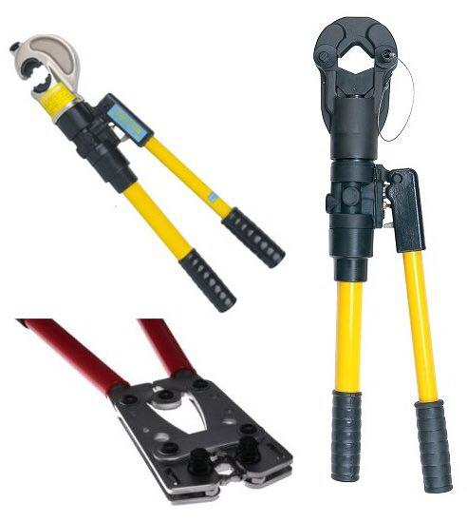
ابزارها ولوازم مورد استفاده در برق تک فاز و سه فاز

Slide 37
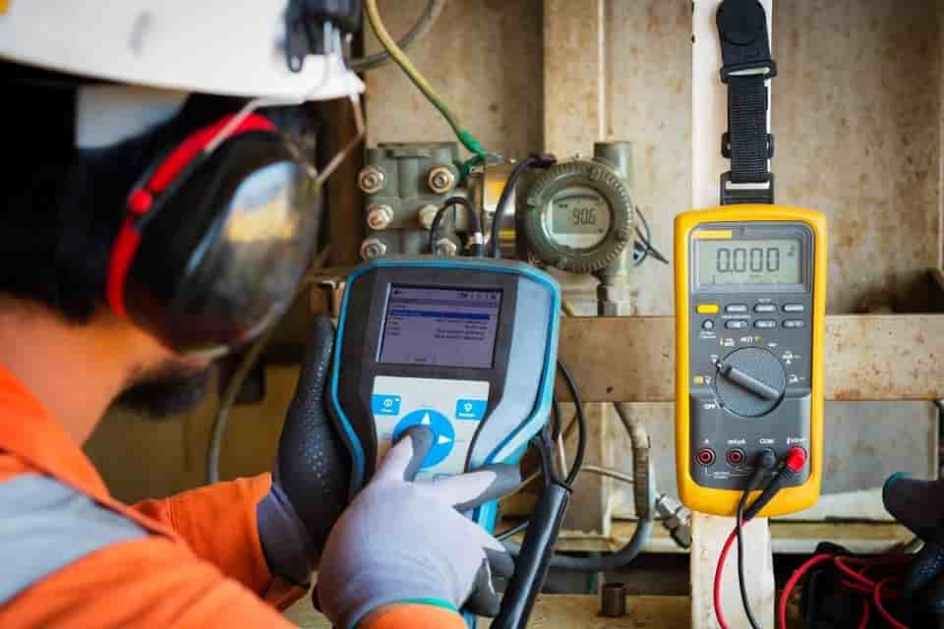

Slide 38
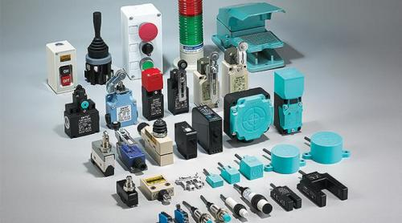
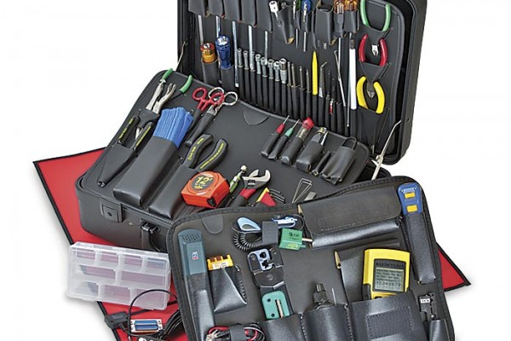

Slide 39
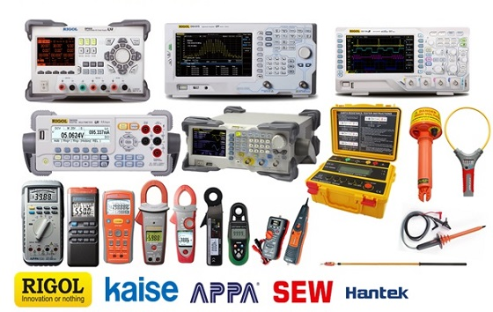
ابزارهای اندازه گیری ولت متر،آمپرمتر، آهم مترو...

Slide 40
انواع بست واتصالات

Slide 41
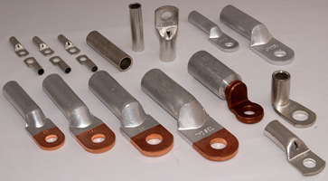
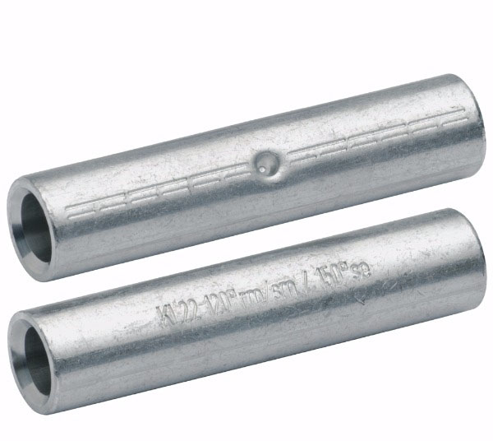
انواع کابلشو ورابط

Slide 42
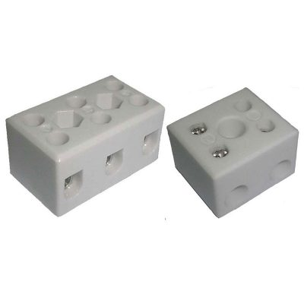
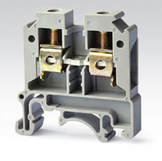
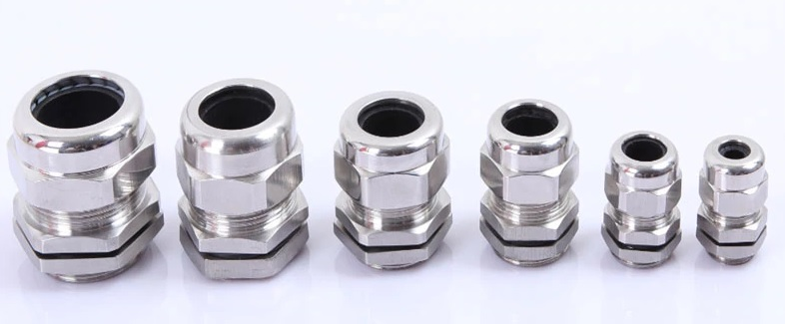
انواع ترمینال وگلند

Slide 43
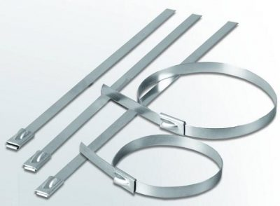
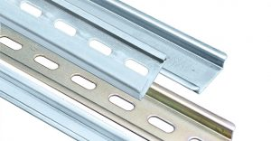
انواع بست کمربندی وریل

Slide 44
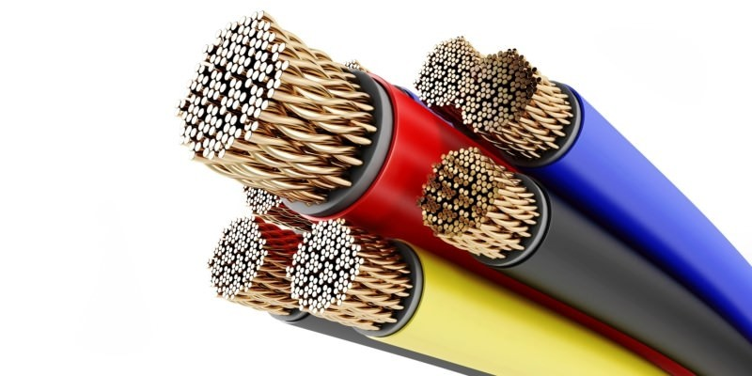
سسسسسسسسس
سیم و کابل برق همان‌طور که از نامش پیداست برای انتقال برق مورد استفاده قرار می‌گیرد که به نیروگاه‌ها، شبکه‌های کامپیوتری، تلویزیون‌ها و تلفن‌ها اجازه‌ی کار می‌دهد. گوناگونی سیم و کابل ها به چندین هزار نوع بالغ می شود و برای شناخت دقیق آنها لازم است که به گونه های مختلف، طبقه بندی شون
برای طبقه بندی بایستی به سراغ پارامترهای طبقه بندی رفت و اصلی ترین آنها را مد نظر قرار داد. در اینجا به هشت عامل اصلی و نقش آنها در ایجاد طبقه اشاره می شود:
سطح ولتاژ
نوع هادی و ساختار آن
نوع عایق و روکش
نوع حفاظت الکتریکی
نوع حفاظت مکانیکی
تعداد رشته ها
نوع کاربرد
استاندارد

Slide 46
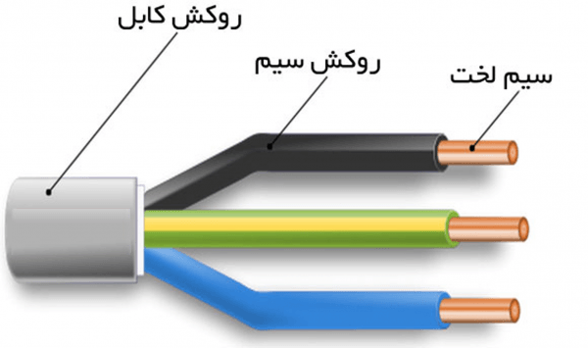
هادی از سیم مسی تقریبا خالص و دارای انعطار قابل قبول و یا از آلومنیوم و یا آلیاژ های مخصوص ساخته میشود. سطح مقطع هادی ها، با توجه به مقدار جریان عبوری و نوع کاربرد در اندازه های گوناگون و شکل های متفاوتی درست میشوند.
هادی های کابل را از دیدگاه های مختلف میتوان تقسیم بندی نمود در این جا کابل ها را از نظر سطح مقطع هادی، تعداد رشته و هم چنین از نظر کاربرد به صورت زیر مورد بررسی قرار میدهیم.
هادی ها از نظر تعداد رشته به دو شکل تک رشته (مفتولی) و چند رشته (افشان) وجود دارند.
برای مشخص کردن هادی های تک رشته از حرف اختصاری (e) و کابل های چند رشته از حرف اختصار (m) استفاده میشود
هادی ها از نظر شکل سطح مقطع نیز به دو شکل گرد و مثلثی (سکتور) وجود دارند. برای مشخص کردن هادی های گرد از حرف اختصاری (r) و کابل های مثلثی از حرف اختصاری (s) استفاده میشود.
کابل ها را از نظر کاربرد به دو دسته ی کابل های مسلح که برای تحمل ضربه ها، فشار ، نفوذ رطوبت و سایر عوامل دارای محافظ اند و دیگر کابل های غیر مسلح که فاقد محافظ اند تقسیم میکنند.

Slide 47
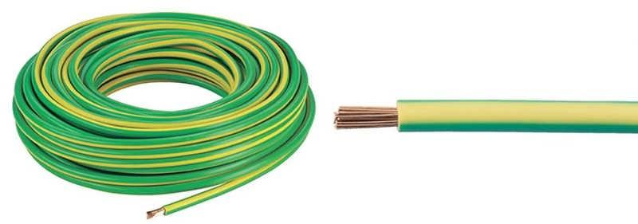
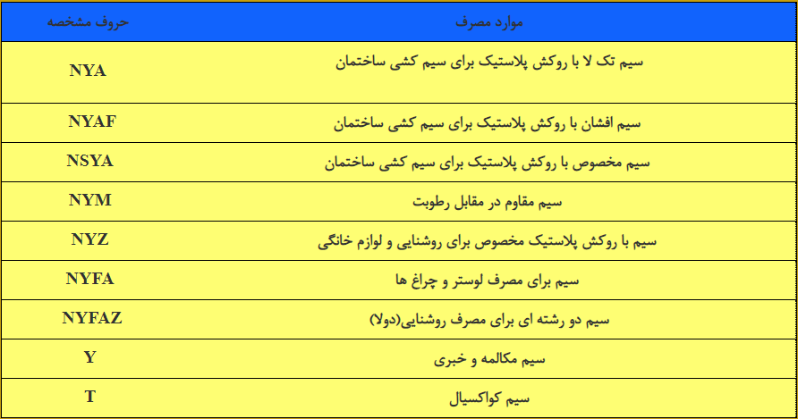

Slide 48
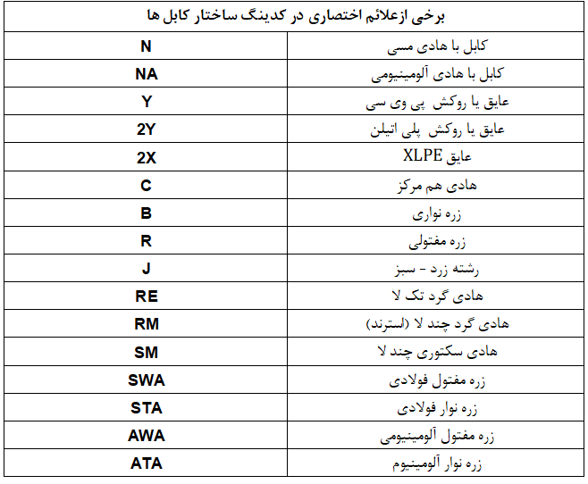

Slide 49
مثال
برروی کابلی نوشته شده است.nyy4*1.5rm-0.6/1kv مفهوم این حروف چیست؟
N: جنس هادی از مس
yy: دو پوشش هر کدام از رشته ها وروپوش خارجی کابل پروتودور می باشد.
4*1.5rm: کابل چهار رشته با سطح مقطع1.5 گرد وچند رشته
0/6/1kv: قابلیت تحمل ولتاژ فازی 600vوولتاژخطی1000v

Slide 50
مثال
برروی کابلی نوشته شده است.NAYY3*4+2.5smمفهوم این حروف چیست؟
NA: جنس هادی از آلومینیوم
YY: روپوش داخلی وخارجی پروتودور
3*4+2.5: سه رشته سیم با سطح مقطع 4به همراه یک رشته سیم باسطح مقطع2.5
Sm: مثلثی چند رشته

Slide 51
مفصل بندی

Slide 52
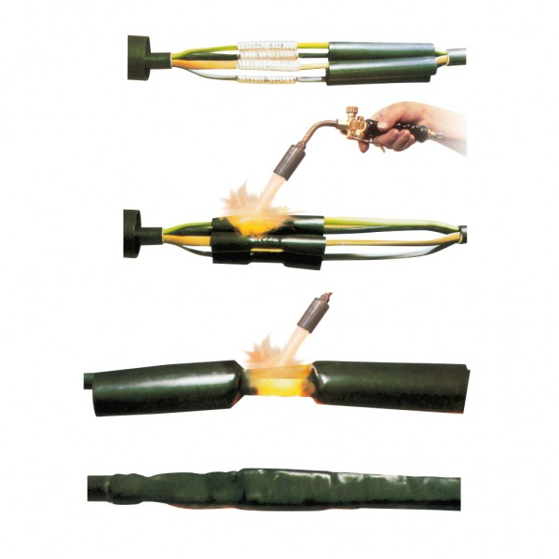
انواع مفصل حرارتی

Slide 53
مفصل رزینی

Slide 54
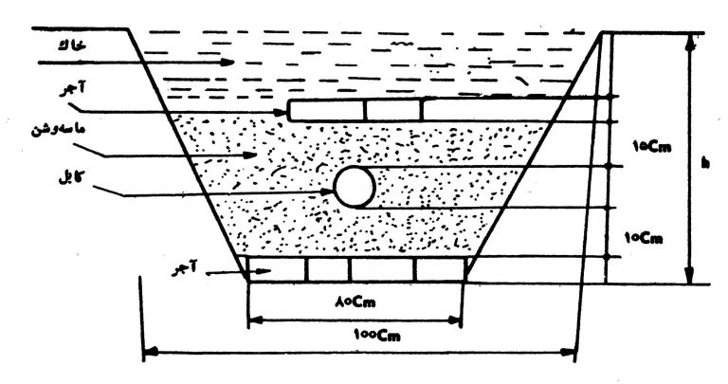
طریقه کابل کشی در کانال

Slide 55
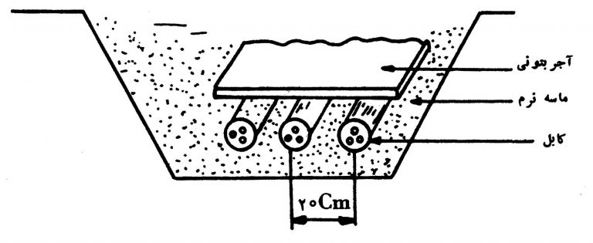

Slide 56
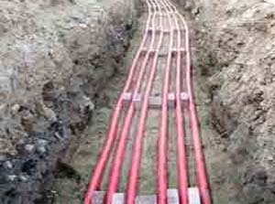
کابل کشی

Slide 57
جدول سایز کابل وگلند

Slide 58
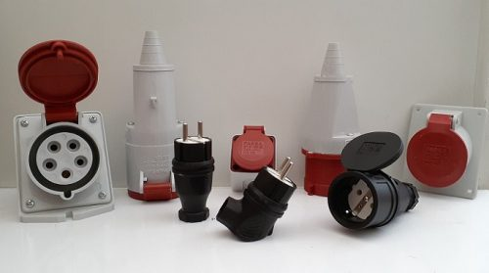
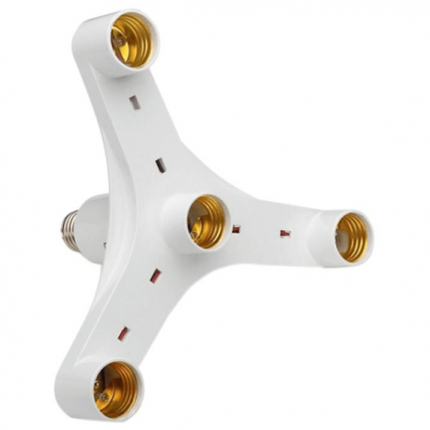
انواع سرپیچ وپریزها ودوشاخ

Slide 59
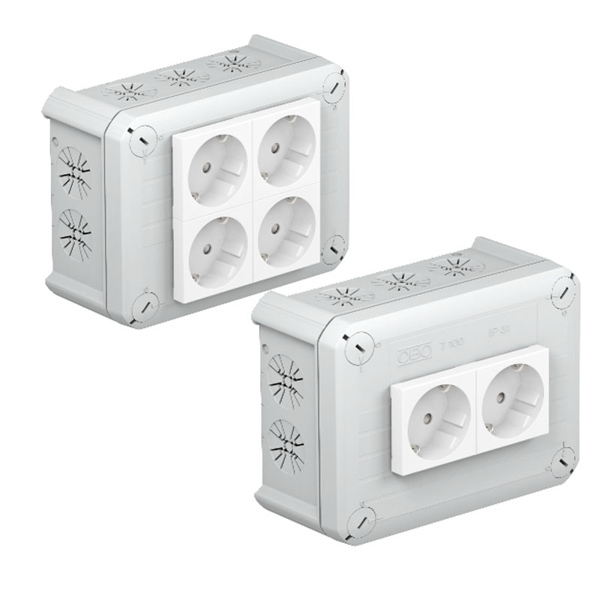
پریزها

Slide 60
فیوز
فیوز عبارتست از یک سیم حرارتی که در مدار جریان قرار می گیرد وبه ازاء جریان به خصوصی در زمان معیین ذوب می شود (می سوزد).
فیوز وقتی قادر به حفاظت مدار است که در مسیر فاز وابتدای مدار نصب شود.
انواع فیوز:
1- فیوز فشنگی
2- فیوز چاقوئی
3-فیوز مینیاتوری(تک فاز و دوفاز و سه فاز)
4-فیوزهای فشار ضعیفNH یا HRC
5-فیوزهای کات اوت

Slide 61
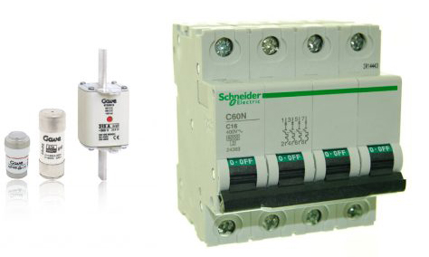
انواع فیوزها

Slide 62
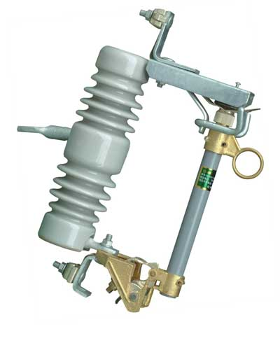
فیوز کات اوت

Slide 63
کنتاکتور(کلید مغناطیسی)
کنتاکتوربا استفاده از خاصیت الکترومغناطیسی، مانند رله ها، تعدای کنتاکت را به یکدیگروصل یا از یکدیگر جدا می کند. از این خاصیت جهت قطع و وصل و یا تغییر اتصال مدار استفاده می شود.
مزایای استفاده از کنتاکتور:
مصرف کننده از راه دور کنترل می شود
مصرف کننده از چند محل کنترل می شود
امکان طراحی مدار فرمان اتوماتیک برای مراحل مختلف کار مصرف کننده وجود دارد
سرعت قطع و وصل کلید زیاد و استعلاک آن کم است
از نظر حفاظتی مطمئن تر است وحفاظت مناسبتر و کاملتر است
عمر موثر کنتاکتور بیشتر است
هنگام قطع برق، مدار مصرف کننده نیز قطع می شود وبه استرت مجدد نیاز پیدا می کند ودر نتیجه از خطرات وصل ناگهانی دستگاه جلوگیری می گردد.

Slide 64
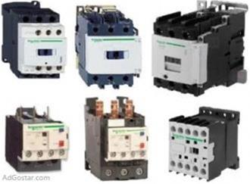
کنتاکتوروبی متال

Slide 65
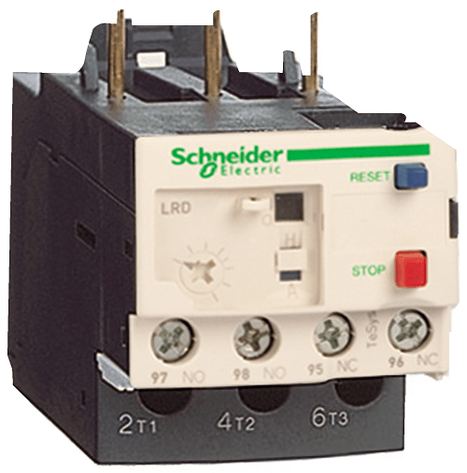
رله ها
رله ها دستگاههای هستند کهبرای حفاظت ماشین ها ومدارات الکتریکی در مقابل اتصال کوتاه و اضافه بار به کار می رود

Slide 66
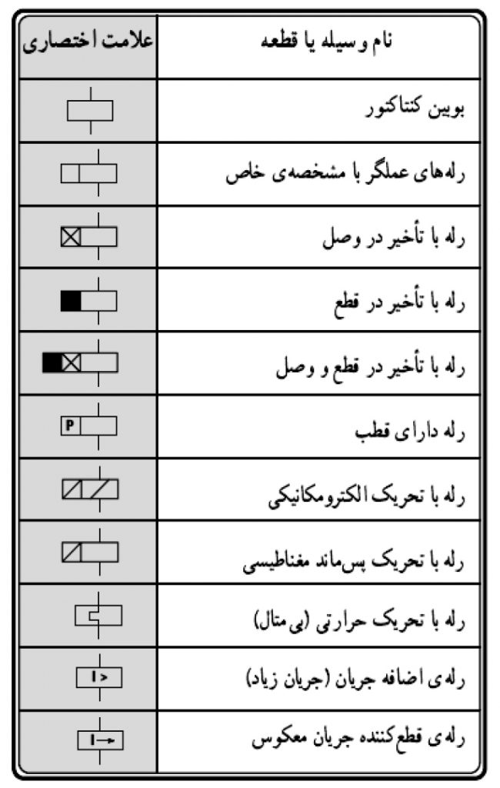
علائم اختصاری

Slide 67
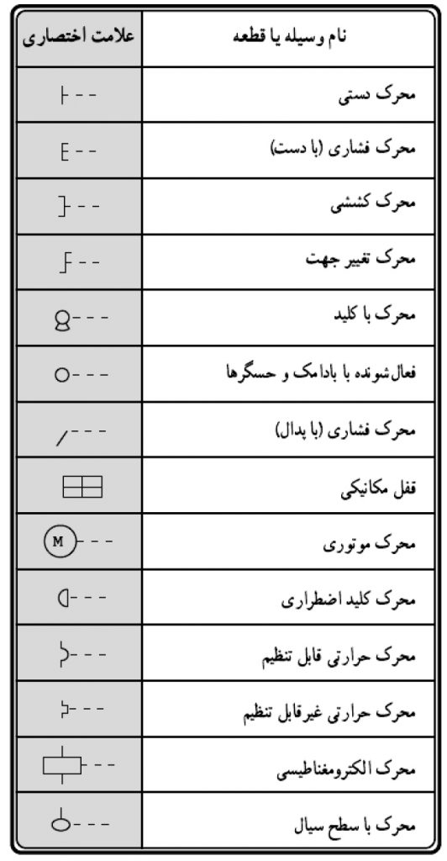

Slide 68
تعریف ولت متر
ولت‌سنج یا ولت‌متر دستگاهی است که برای اندازه‌گیری اختلاف پتانسیل الکتریکی و یا ولتاژ بین دو نقطه، در یک مدار الکتریکی بکار می‌رود
. برخی از ولت متر‌ها برای استفاده در مدار‌های DC و در مدارات AC طراحی گردیده اند
ولت متر بصورت موازی در مدار بسته می شود و واحد اندازه گیری ولت (v) می باشد

Slide 69
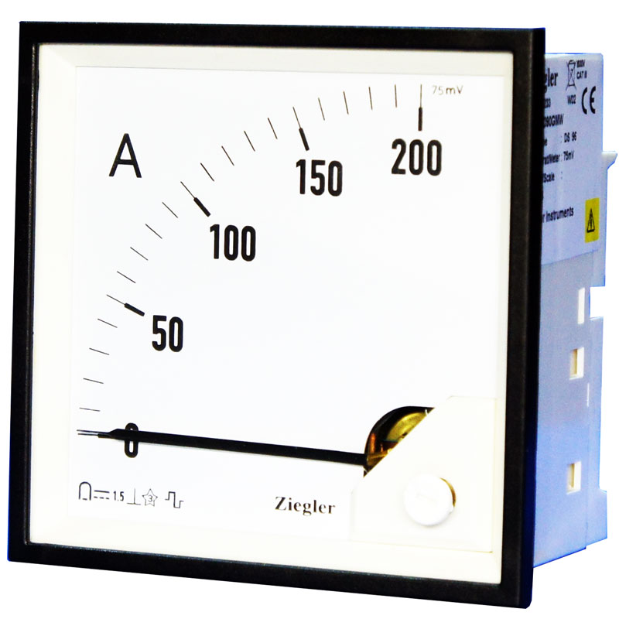
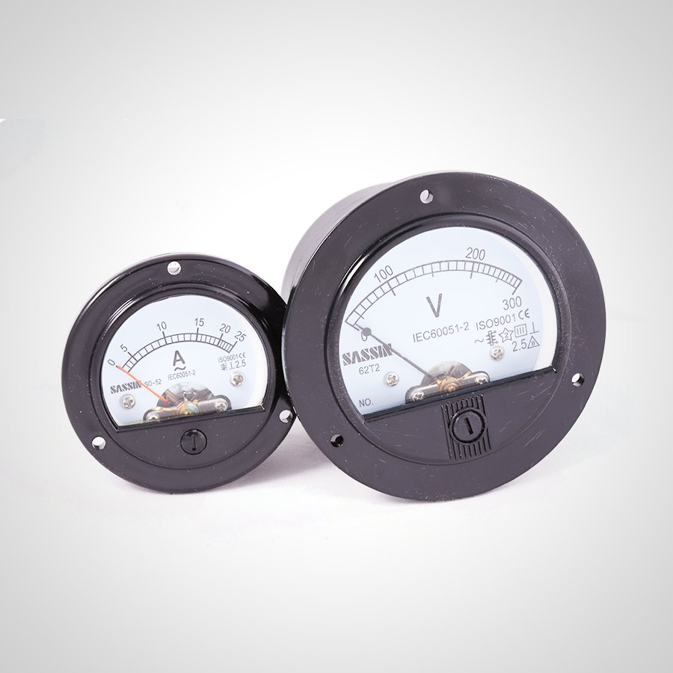

Slide 70
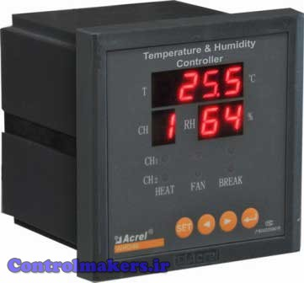
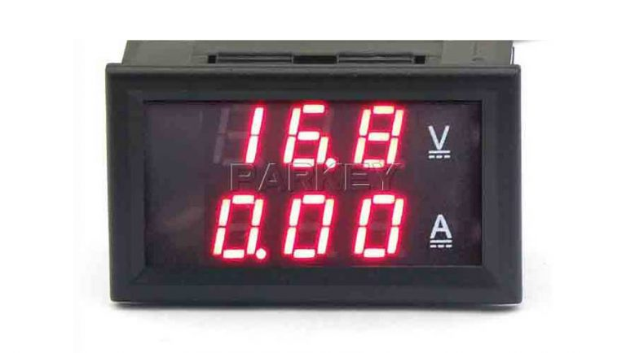

Slide 71
تعریف آمپرمتر
آمپرمتر یا آمیتر Ammeter) ) بنا به تعریف ابزاری است که به منظور اندازه گیری جریان مدار استفاده می‌شود. واحد اندازه گیری جریان الکتریکی آمپر A) ) می‌باشد
. برخی از آمپر متر‌ها برای استفاده در مدار‌های DC و برخی دیگر برای بکارگیری در مدارات AC طراحی گردیده اند
آمپرمتردرمداربصورت سری بسته می شود

Slide 73
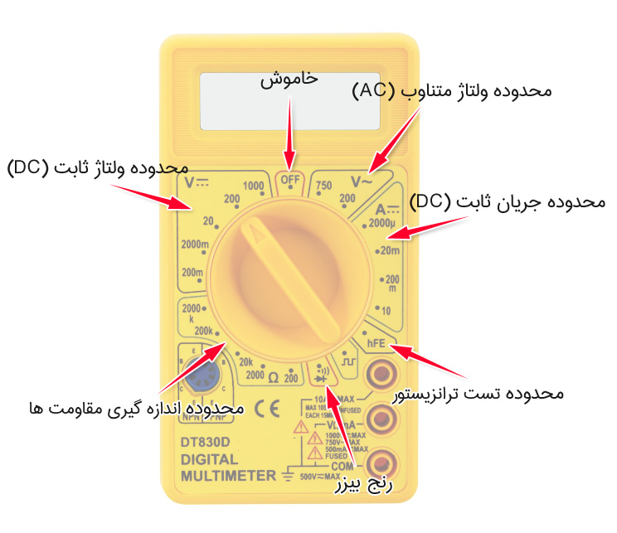

Slide 74
اهم متر Ohmmeter چیست؟

Slide 75
دستگاهی است الکترونیکی که جهت اندازه گیری مشخصات وپارامترهای الکتریکی بکار میرود و بر دونوع کلی میباشد
1- آنالوگ (عقربه ای)
2- دیجیتالی کارکرد در نوع دوم با توجه به اینکه اکثر عملیات سنجش و تغییر رنج بصورت اتوماتیک میباشد راحت تر و دقیق ترمی باشد
کمیتهای مورد سنجش اهم متر1- جریان مستقیم (DC ) و متناوب AC2)) 2- ولتاژ مستقیم (DC ) و متناوب(AC)
3-اندازه گیری اهم
4- قطعی و پیوستگی مدارها و....

Slide 76
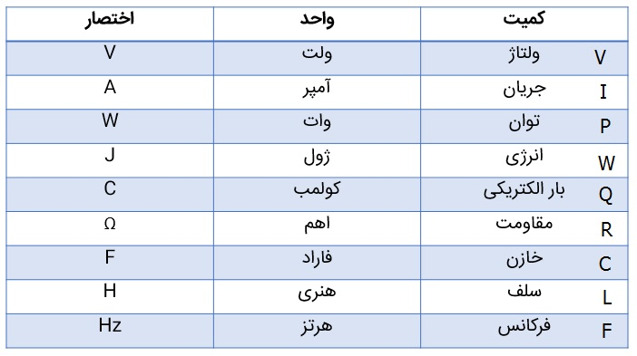
سیستم اس آی System International

Slide 77
جریان الکتریکی Electric current
حرکت الکترون ها از درون یک جسم رسانا را جریان الکتریکی کویند.
جریان الکتریکی حرکت خالص بار الکتریکی(Electrical Charge) از یک نقطه به نقطعه دیگردر یک ماده هدایت کننده می باشد.
به عبارت ساده ترجریان نرخ عبور(Rate of Falo) (گذر) بار الکتریکی در هادی تعریف می شود.
بارالکتریکی را با Q و جریان را با I نشان می دهیم.

Slide 78
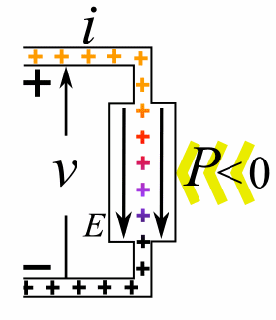

Slide 79
واحد بار الکتریکی: واحد بارالکتریکی کولمب است که علامت آن C می باشد
$هرکولمب=الکترون 6.25∗ {10}^{18}$
$بارهرالکترون=کولمب 1.6∗{10}^{−19}$
$I=\frac{Q}{t}$ = فرمول جریان
مثال: باری معادل ده کولمب در مدت 2 ثانیه از نقطعه مفروضی در یک سیم(Wire) می گذرد. جریان عبوری از سیم را بر حسب آمپر حساب کنید
$I=\frac{Q}{t}=\frac{10c}{2s}=5A$

Slide 80
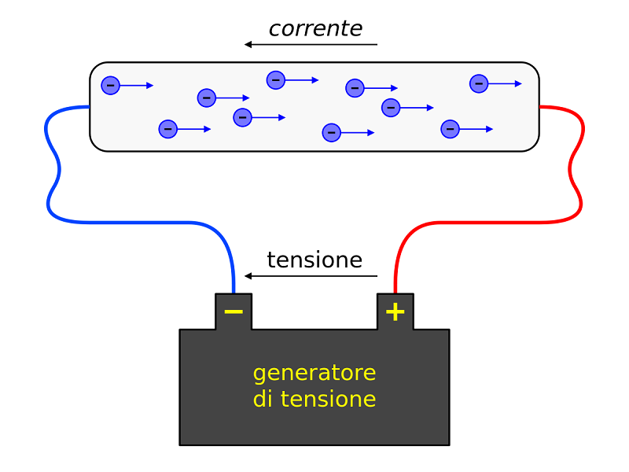
ولتاژ VOLATGE

Slide 81
ولتاژ VOLTAGE
ولتاژ را با علامت اختصاری آن (V) می باشد، مبین انرژی مورد نیاز برای به حرکت در آوردن بار از یک نقطه به نقطه دیگر می باشد به ولتاژ گاهی نیروی محرکه الکتریکی (Elelctromotive Force)، (emf) یا اختلاف پتانسیل(Potentiale Difference) نیز گفته می شود.
فرمول ولتاژ: Formula for voltage
$V=\frac{J}{Q}$

Slide 82
دراین رابطه انرژی بر حسب ژول (J) ،بار (Q) برحسب کولمب (C) و ولتاژ(V) بر حسب ولت می باشد
ولت THE VOLT
واحد ولتاژ ولت است که علامت اختصاری آن V می باشد. یک ولت معادل اختلاف پتانسیل بین دو نقطه بوده، هر گاه یک ژول انرژی بکار برده شود تا باری معادل یک کولمب بین این دونقطه حرکت کند.
مثال:
اگر برای به حرکت در آوردن باری معادل 10 کولمب در یک هادی از انرژی معادل 50 ژول استفاده شود، ولتاژ دو سر هادی را حسلب کنید.
$V=\frac{J}{Q}=\frac{50J}{10C}=5V$

Slide 83
منبع ولتاژ The Voltage Source
باطری یک نمونه خوب برای تشریح منبع ولتاژ است. شکل یک باطری Battery)) را نشان می دهد که توسط یک هادی (سیم) به لامپ رشته ای (Bule) متصل شده است. منبع ولتاژ دارای یک ترمینال (پایانه) مثبت و یک ترمیتال منفی است. انرژی از طریق ترمینال منفی به الکترونها اعمال می گردد والکترونها را ازطریق هادی (سیم) ولامپ به سمت ترمینال مثبت سوق می دهد. در نتیجه جریان از هادی ولامپ می گذرد ولامپ روشن می شود بعبارت دیگر ترمینال منفی، الکترونها را دفع کرده و ترمینال مثبت آنها را جذب می کنند. همواره باید بخاطر داشت که برای داشتن جریان همواره به ولتاژ نیاز داریم.

Slide 84
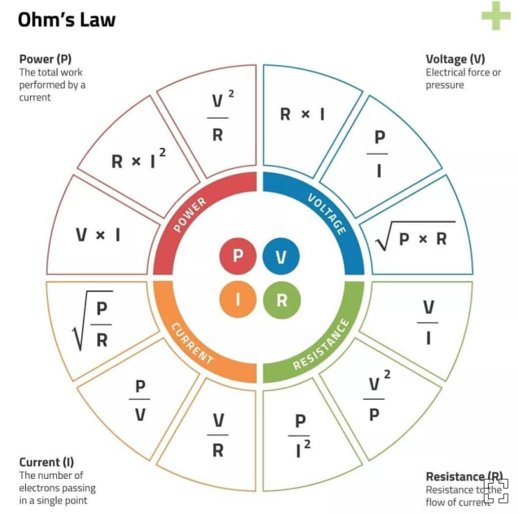
تعریف قانون اهم DEFINITION OF OHM`S LAW

Slide 85
قانون اهم رابطه بین ولتاژ، جریان و مقاومت را مشخص می کند.
جرج اهم دانشمند آلمانی طی آزمایشی دریافت که ولتاژ دو سر مقاومتی افزایش یا کاهش یابد،جریان عبوری از مقاومت نیز زیاد و کم می شود. مثلا می توان گفت اگر ولتاژ دو برابر شود، جریان نیز دوبرابر شده وآگر ولتاژ نصف گردد، جریان نیز نصف می شود، مشروط بر آنکه در تمامی شرایط مقدار مقاومت ثابت باشد.

Slide 87
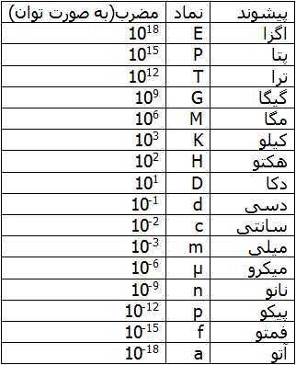

Slide 88
مقدار مقاومت RESISTANC
مقدار مقاومت(Resistance)عامل مخالفت کننده با جریان بشمار می رود. درمدار های الکتریکی مقدار مقاومت باعث محدود شدن وکنترل جریان می گردد. هرگاه جریان از مقاومت (Resistor) عبورکند، گرما(Haat) حاصل می شود. البته گاهی مخصوصا" بخاطرگرما از مقاومت جریان عبورمی دهیم (اطو، اجاق و...) و گاهی نیز در اثر عبور جریان ازقسمتهایی در مدار،گرمای ناخواسته پدیدار می شود وبه آن تلف انرژی(Energye) گفته مشود.
شمای سمبلیک یک مقاومت

Slide 89
کندوکتانس Conductance
کندوکتانس که با علامت اختصاری G نشان داده می شود، از رابطه زیر بدست می آید.
$G=\frac{1}{R}$
کندوکتانس معرف توانایی مقاومت در هنگام مقابله با جریان می باشد. یعنی اگر کندوکتانس کم باشد،جریان نیز کم بوده واگر کندوکتانس زیاد باشد جریان نیز زیاد خواهد بود. واحد کندوکتانس زیمنس است که علامت اختصاری آن S می باشد.

Slide 90
انواع مقاومت هاTYPES OF RESISTORS
مقاومت ها بطور کلی به دو نوع اند:
الف: مقاومتهای ثابت(Fixed Resistor)
ب: مقاومتهای متغیر(Carbon-Composition type)
مقاومت های ثابت
مقادیر اهمی اینگونه مقاومت ها ثابت بوده واین مقادیر بسادگی قابل تغییر نمی باشد.
انواع مقاومتهای ثابت را در اندازه های گوناگون نشان می دهد

Slide 92
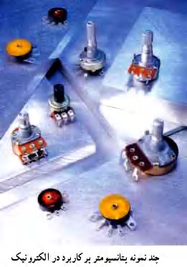
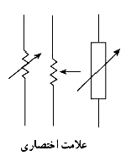
مقاومت های متغییر

Slide 94
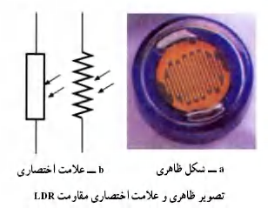

Slide 95
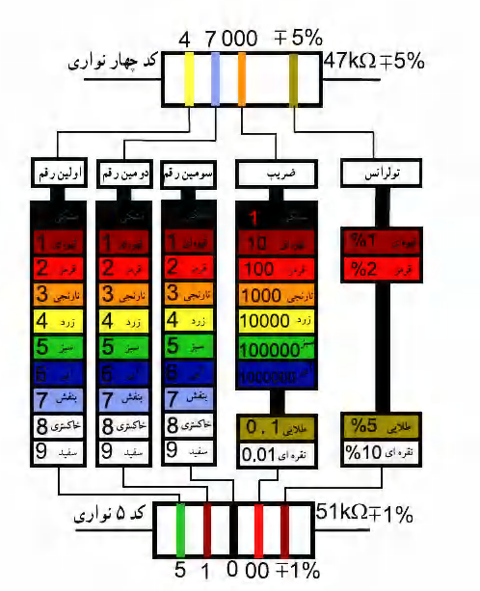
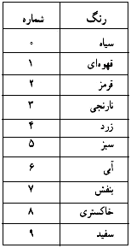

Slide 96
مدارهای مقاومتی سری

Slide 97
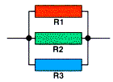
مدارهای مقاومت موازی

Slide 98
مدارهای مقاومت مختلط

Slide 99
مثال ها

Slide 118
انرژی - توان
توان یا قدرت (Power)، نرخ (Rate) انرژی مصرفی می باشد. به عبارت ساده تر توان معادل مقدار انرژی است که در زمانی معین مصرف می شود بعبارت دیگر
$توان=\frac{انرژی}{زمان}$ $Power=\frac{energy}{time}$
واحد آنرژی ژول (J) بوده و زمان (t) بر حسب ثانیه می باشد. واحد توات (W) است. بعبارت ساده تر $Power=\frac{joules}{time}$
طور کلی می توان گفت که هر واتمعادل یک ژول انرژی است که در یک ثانیه مصرف می شود.

Slide 119
مثال
اگر 100ژول انرژی در 5 ثانیه مصرف شود. توان را حساب کنید.
حل $P=\frac{ energy}{time}=\frac{100J}{5S}=20w$
اگر1000 ژول آنرژی در یک ثانیه مصرف شود، توان را حساب کنید.
$P=\frac{1000J}{1 S}=1000w$
باید توجه داست که
(W) وات 1000 = هر کیلووات (KW)
(W) وات 1000000 = هر مگاوات (MW)
(W) وات $\frac{1}{1000}$ = هرمیلی وات (mw)
(W) وات $\frac{1}{1000000}$ = هر کیلووات ($μ$w)

Slide 120
محاسبات توان
مثال
یک لامپ رشته ای 100 واتی با ولتاژ 120 ولتی کار می کند، این لامپ به چه مقدار جریان نیاز دارد.
حل $I=\frac{P}{V}=\frac{100W}{120V}=0.833A$

Slide 121
فرکانس Freguency
بنا به تعریف فرکانس تعداد سیکلهای کاملی است که موج سینوسی در یک ثانیه طی می کند. هر چه تعداد سیکلها افزونتر باشد، فرکانس نیز بیشتر است.

Slide 122
واحد فرکانس سیکل بر ثانیه یا هرتز(HZ) است وعلامت اختصاری فرکانس (F) می باشد. مثلا" می گوئیم فرکانس برق شهر 50 هرتز است بمعنی آنستکه 50 سیکل بر ثانیه می باشد
رابطه بین پریود وفرکانس:
$T=\frac{1}{F} و$ $F=\frac{1}{T}$

Slide 125
فرکانس

Slide 134
سلف ها

Slide 139
خازن ها

Slide 159
ترانسفورماتورها

Slide 170
مدارتک پل ودوپل

Slide 171
مدارتبدیل

Slide 172
مدار تبدیل

Slide 173
مداراز چند نقطه

Slide 174
مدار چند نقطعه ای

Slide 175
ماشین های الکتریکی
تعریف ماسشین های الکتریکی
بطور کلیبه ماشین های گفته می شود که قادرند انرژی الکتریکی را تبدیل به انرژی مکانیکی کرده ویا انرژی مکانیکی را تبدیل به انرژی الکتریکی نمایند ویا موجب تغییرات انرژی از صورتی بهصورت دیگر شوند.
بطور کلی ماشین های الکتریکی به دوگروه زیر تقسم می شوند
1-ماشین های الکتریکی ساکن: ماشین های هستند که هیچ گونه حرکت مکانیکی نداشته فقط مقدار ولتاژ را تغییر می دهند. مانند انواع ترانسفورماتورها
2-ماشین های الکتریکی گردان: ماشین های هستند که دارای حرکت دورانی می باشند. مانندانواع مولدها و الکتروموتورها
ماشین های الکتریک گردان به دوگروه تقسیم می شوند:
1-ژنراتورها یا مولدها
2-الکتروموتورها

Slide 176
ژانراتورها یا مولدها(G )
1-مولدهای جریان مستقیم :
مولد تحریک مستقل
مولد شنت یا موازی
مولد سری
مولد سری، موازی یا مختلط (کمپوند)
2-مولدهای جریان متناوب:
مولدهای جریان متناوب تک فاز
مولدهای جریان متناوب سه فاز

Slide 177
الکتروموتور یا موتور الکتریکی چیست ؟ Electric Motor
الکتروموتور نوعی ماشین است که انرژی الکتریکی را به حرکت مکانیکی تبدیل می کند.
ایده کلی بر این اساس است که وقتی که یک هادی حامل جریان الکتریسیته تحت اثر یک میدان مغناطیسی قرار می گیرد نیرویی بر روی آن هادی حامل جریان از سوی میدان مغناطیسی اعمال می شود .
اغلب موتورهای الکتریکی دوار هستند اما موتور خطی هم وجود دارند. هر موتور الکتریکی دوارازدو بخش متحرک و محرک تشکیل شده است .که به بخش متحرک روتور و به بخش ثابت که معمولا درون موتور قرار دارد استاتور یا ایستانه نیز می گویند .
در یک الکتروموتور ، روتور به علت گشتاوری که ناشی از نیروی است که توسط میدان مغناطیسی ایجاد ایجاد شده در استاتور است به حول محور خود می چرخد هر الکتروموتور بر اساس ساختارش توسط برق جریان مستقیم DC و یا جریان متناوب AC تغذیه می گردد.

Slide 178
الکتروموتور یا موتور الکتریکی Electric Motor

Slide 179
الکترو موتورو ترانسفورماتور

Slide 180
ژنراتور G

Slide 181
اجزای تشکیل دهنده الکتروموتور

Slide 182
پلاک خوانی الکتروموتور

Slide 183
سیستم های چند فازه

Slide 197
ژنراتور یا آلترناتور چیست ؟
آلترناتور یا ژنراتور بخشی از یک دیزل ژنراتور ، ژنراتور گازی و موتور جوش است که دقیقا مثل یک اینورتر عمل میکند و انرژی مکانیکی را به انرژی الکتریکی تبدیل می‌کند تا بتوان از آن جریان برق گرفت .
برای کاهش هزینه و سادگی بیشتر اکثر آلترناتور ها از یک قسمت ثابت که استاتور نام دارد و از یک قسمت متحرک یا روتور استفاده می‌کنند.
یعنی همانند شکل زیر یک سیم پیچ متحرک (روتور) در داخل یک سیم پیچ ثابت (استاتور) می‌چرخد و با ایجاد یک میدان مغناطیسی در خروجی آلترناتور دیزل ژنراتور برق تولید می‌کند.
ژنراتور هایی که از مغناطیس دائمی برای میدان مغناطیسی خود استفاده می‌کنند آلترناتور های مغناطیس دائم نامیده می‌شوند.
یکی دیگر از انواع ژنراتور ها ، ژنراتور هایی است که در نیروگاه ها استفاده می‌شوند با نام ترانسفوماتور شناخته می‌شوند.
ترانفسورماتورهایی که توسط توربین های بخار هدایت می‌شوند، توربو القایی نام دارند که این دستگاه ها برق های ۵۰ تا ۶۰ هرتز جهت شبکه های توزیع تولید می‌کنند.
اجزا ژنراتور (آلترناتور)
استاتور
روتور

Slide 198
استاتور قسمت ثابت ژنراتور است. اجزای استاتور دو بخش است که بخش اول یک هسته بصورت شیار دار است و بخش دوم سیم پیچی است که درون شیارهای هسته پیچیده شده است

Slide 199
روتوریک سیم پیچ است که بصورت دورانی یا چرخشی عمل می‌کند و هنگامی که در درون استاتور میچرخد باعث ایجاد میدان مغاطیسی می‌شود

Slide 201
تابلو برق چیست؟
تابلوی برق در حقیقت یک محفظه می باشد که تجهیزات الکتریکی مانندکلید،فیوز،کنتاکتور،بیمتال و...دربردارد.
تابلوها می توانند در برگیرنده تجهیزان پنیوماتیک نیز باشند مانند
شیرهای برقی، کمپرسور و.. به طور کلی لازم به ذکر است که
جهت فراگیری فنون مربوط به تابلوهای برق نیاز به فراگیری
چندین آیتم اصلی می باشد که در ذیل به اختصار عنوان می کنم:
1- اصول کلی و استانداردهای مربوط به تابلوهای برق و
محفظه های الکتریکی مانند درجه حفاظتی IP و درجه بندی
جداسازی محفظه ها Segregation و مقابله با عوامل جوی و..
2- اصول تخصصی در مورد تابلوهای برق، مقادیر نامی مانند
ولتاژ و جریان نامی و...
3- آشنایی با تجهیزات الکتریکی و عملکرد آنها و نحوه انتخاب صحیح آنها
4- آشنایی با تأسیسات الکتریکی و آشنا با محاسبات مربوطه
5- آشنایی با دروسی مانند رله و حفاظت سیستم ها- طرح پست الکتریکی و ..
6- آشنایی با طراحی مدارات فرمان و کنترل
در جریان تابلو سازی علوم مهم دیگری نیز نقش دارد که از نام بردن کلیه آنها صرف نظر می کنم. به صورت کلی در مورد تابلوهای برق اصول کلی و استاندارد و همچنین تعاریف کلی وجود دارد و بسیار حائز اهمیت است مثلاً نوع تابلو از نظر ساختمان آنها به عنوان مثال تابلوهای ایستاده، دیواری، میزی، رک و .. و هر یک از آنها ساختمان منحصر به فردی دارند و کاربرد آنها نیز متفاوت است. همین جا لازم است به این نکته اشاره کنم که تشریح کلیه مسائل مربوط به تابلوهای برق در این پروژه عملی نیست ولی با توجه به این که در محل کار آموزی مطالبی را یاد گرفتمدر این پروژه مطالبی را به اختصار بیان خواهم کرد.

Slide 202
تابلوهای برق وسایر قطعات

Slide 205
تابلوهای برق

Slide 207
مدارفرمان استارت واستپ

Slide 208
مدارفرمان تایمردار

Slide 209
مدارفرمان وقدرت چپگرد وراستگرد

Slide 211
مدارفرمان ستاره ومثلث دستی

Slide 212
مدارفرمان وقدرت ستاره ومثلث اتومات

Slide 213
باطری ها
واحد تشکیل دهنده ی باطری، پیل می باشد که از ترکیب چند پیل، یک باطری درست می شود. پیل ها در دو نوع خشک وتر می سازند که پیل های خشک غیر قابل شارژ وپیل های تر قابل شارزند.
برای بدست آوردن ولتاژبرزگ تر، پیل ها را سری می بندند
برای بدست آوردن جریان بیش تر، پیل ها را موازی می بندند
اتصال پیل ها به طور سری- موازی، جریان و ولتاژ را افزایش می دهد

Slide 214
انواع باطری ها
باطری ها به دو دسته کلی شارژ شدنی و باتریهای غیرقابل شارژ استاندارد تقسیم می شوند
باطری های غیرقابل شارژ خود به دو دسته کلی: لیتیم ((Lithium و الکالاین یا قلیایی ((Alkaline
باتریهای شارژ شدنی نیز شامل : نیکل ـ کادمیم (Ni-cd یا (nickel-cadmium باتریهای هیبرید نیکل ـ فلز (NّiMH یا(nickel-metal hybride باتریهای لیتیم ـ یون ( (Lithium-Ion ) - پولیمر لیتیم ـ یون(Li-Ion polymer ) می شوند

Slide 215
آمپر ساعت اسمی در باطری ها:
باطری انرژی شیمیایی را به انرژی الکتریکی مبدل می سازد وچون منبع انرژی شیمیایی محدود است، لذا باطری ها ظرفیت معینی دارند. این ظرفیت بر حسب آمپر ساعت بیان می گردد وآمپر ساعت اسمی معین کننده مدت زمانی است که باطری می تواند جریان معینی را تحت ولتاژ اسمی به بار تحویل دهند.
یک آمپر ساعت بمعنی آنستکه باطری می تواند 0.5 آمپر ساعت را تحت ولتاژ اسمی خروجی در مدت دو ساعت تحویل مصرف کننده می دهد. یعبارت دیگر هرچه باطری جریان بیشتری تحویل دهد، عمر آن کوتاه ترمی شود.
مثال:
یک باطری 70 آمپر ساعتی مفروض است. در طی چه مدت این باطری می توند 2 آمپر تحت ولتاژ اسمی تحویل دهد.
حل
70AH=(2A)(x h)
x=$\frac{70Ah}{2A}=35h$

Slide 217
موازی کردن باطری ها

Slide 221
ترانس شارژر

Slide 222
ترانس شارژر

Slide 223
مدارات ماشین ها

Slide 230
با تشكر از همراهي شما

